Slide 1
Implantação de Central de Serviços no Ministério Público de Santa Catarina

Slide 2
Objetivo
Implantar uma nova forma de atuar utilizando os conceitos da Gestão de Serviços de TI, ampliando para outras áreas da instituição.

Slide 3
Justificativa
Resolução n. 171/CNMP: PNTI-MP
Frameworks COBIT e ITIL

Slide 4
Justificativa
Melhorar qualidade do atendimento;
Adequar rotinas ao ITIL;
Formalizar ANS para serviços internos do MPSC;
Melhorar disponibilidade de informação ao usuário;
Melhorar comunicação entre áreas que prestam serviços;
Documentar processos para padronização do atendimento;
Implantar base única de conhecimento;
Melhorar utilização dos recursos humanos;
Centralizar atendimentos em uma solução;
Melhorar gerenciamento do ciclo de vida dos chamados pelo MPSC.

Slide 5
Alinhamento Estratégico
Planejamento Estratégico: Processos internos – tornar os de gestão mais efetivos.
PETI: Promover a agilidade da TI.

Slide 6
Premissas
Apoio da Administração Superior;
Utilização dos conceitos COBIT e ITIL.
Utilização de ferramenta low code;
Ferramenta sem custos para a Instituição;

Slide 7
Primeiros Passos
Construção de um catálogo de serviços;
Implantação da ferramenta OTRS;
Formalização dos processos que seriam implementados na ferramenta;

Slide 8
Restrições
Implantação de novo sistema de grande abrangência que demandará tempo e recursos da COTEC;
Não existem recursos orçamentários previstos;
Funções do ITIL suportadas pela ferramenta OTRS;
Integração com Intranet;
Adaptação à identidade visual da instituição;
Não ocorrerá a importação da base de dados de histórico dos chamados.

Slide 9
Principais produtos e serviços
Estudo das ferramentas COBIT e ITIL, com a definição dos processos ITIL que serão implementados;
Catálogo de serviços internos do MPSC;
Mapeamento formal dos processos a serem implantados (BPM);
Ferramenta da central de serviços implantada no ambiente do MPSC.

Slide 10
Ações demandadas com as áreas
Catálogo de serviços e ANS.
Mapeamentos.
Fluxos e filas na ferramenta.

Slide 11
Principais Desafios
Resistência das equipes de atendimento (treinamento constante);
Conhecimento sobre ITIL/COBIT;
Ferramenta Opensource (OTRS teve sua comunidade descontinuada em 2021 e foi realizada migração para Znuny)
Colaboração das demais Gerências da COTEC.

Slide 12
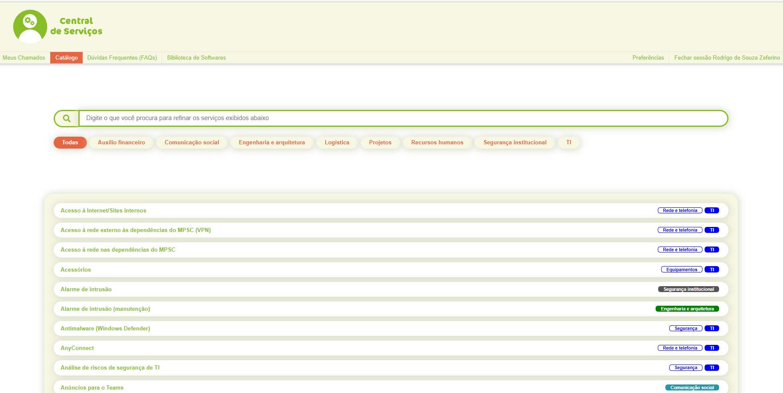
Tela Principal do Usuário

Slide 13
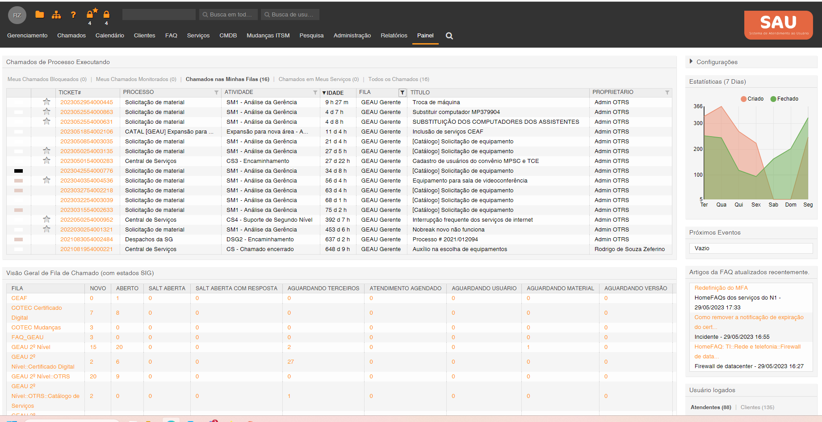
Tela Principal do Atendente

Slide 14
Números da Central de Serviços
Média de 250 chamados diários;
Atuação em 7 coordenadorias de apoio técnico;
Mais de 100 atendentes na ferramenta;
Índice de satisfação nos atendimento superior a 98%;
Custo incalculável de transparência ao usuário da instituição;

Slide 15
Conclusão
Framework para implantação de central de serviços nos MPs.

